Slide 1
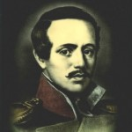
Михаил Юрьевич Лермонтов
Михаил Юрьевич Лермонтов родился в Москве 3 (15) октября 1814 г.

Slide 2
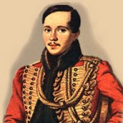
Детство Лермонтова прошло в селе Тарханы Чембарского уезда Пензенской области, в именье бабушки. Несколько раз Арсентьева возила болезненного внука на Кавказ, на воды. Кавказ произвел на Михаила Лермонтова неизгладимое впечатление.

Slide 3
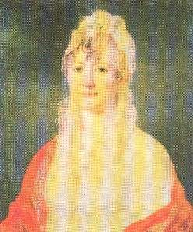
Бабушка Лермонтова, Е.А.Арсеньева, после смерти дочери вырастила внука.

Slide 4
Родители Лермонтова
Отец Лермонтова, Юрий Петрович, капитан в отставке, происходил из рода обедневших дворян. После смерти жены, рассорившись с тещей, оставляет ей сына и уезжает.
Мать Лермонтова, Мария Михайловна, урожденная Арсентьева, происходила из рода Столыпиных. Умерла в возрасте 21 года.

Slide 5
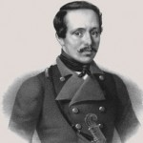
Лермонтов получил прекрасное домашнее образование – бабушка не жалела на это денег. Будущий поэт занимался живописью и музыкой, свободно владел немецким и французским языками. 1827 год – Е.А. Арсентьева с внуком переезжают в Москву.

Slide 6
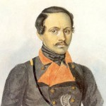
15 июля 1841 года – состоялась дуэль между Лермонтовым и Мартыновым. Лермонтов погиб. Был похоронен в Пятигорске; через год, по желанию бабушки, прах Михаила Юрьевича был перевезен в с. Тарханы и погребен в семейном склепе Арсентьевых.

Slide 7
Спасибо за внимание!
Работу выполнила ученица 9 А класса Крючкова Елена

